Slide 1
ontwikkelingspsychologie
Leerjaar 2 periode 2
Les 3

Slide 2
Vandaag gaan we het hebben over
Projectonderwijs
Het directe-instructie model
Zelfstandig werken d.m.v. het GIP-model
Samenwerkend leren / coöperatief leren

Slide 3
Project onderwijs
Langere periode werken aan een opdracht of een praktijkprobleem
Je daagt de leerling uit te werken aan een ‘echt’ probleem waar ze het nut en de noodzaak van inzien én die aansluit bij hun interesse
Het daagt uit tot
Creatief denken,
Kritisch denken,
Samenwerken
Problemen oplossen
En Communiceren!
Het eigen initiatief en creativiteit staan centraal
Er is veel keuzevrijheid voor het maken van een plan, het gebruik van middelen en de manier van onderzoek

Slide 4
Doel van projectonderwijs is TRANSFER
TRANSFER = het geleerde toe kunnen passen in nieuwe situaties
Didactisch model projectonderwijs:
voorbereiding: thema kiezen
Uitvoeren: thema uitwerken
Evaluatie: hoe hebben ze het proces van het thema beleefd en hoe hebben ze samengewerkt

Slide 5
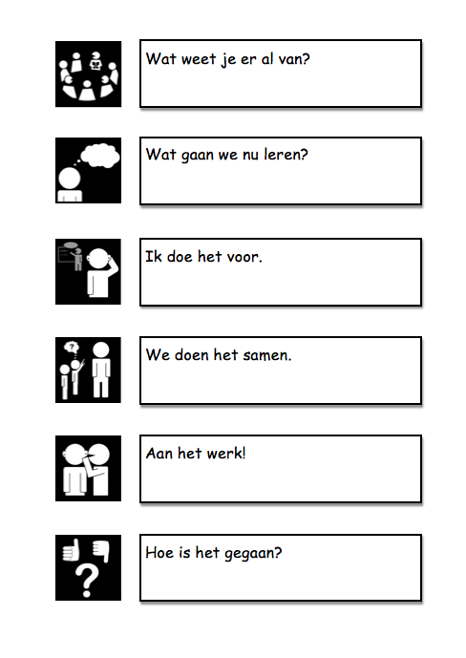
Het directe-instructiemodel
Hoe komt de leerling van A (beginsituatie)
naar B (leerdoel)?
Duidelijke doelen
Aansluiten bij het individuele tempo van de leerling
Heldere leerstofopbouw
Directe feedback

Slide 6
Directe instructie model
Terugblik: voorkennis check, wat weet je er al of nog van
Oriëntatie: introduceren van nieuw onderwerp
Instructie: uitleggen of laten zien hoe het moet
Begeleid oefenen: samen met de lln oefenen
Verwerking: lln oefenen zelfstandig of in kleine groepjes
Afronding: reflectie en nabespreking
Instructie begeleiden volgens activeren en motiveren:
Daag de leerling uit zelf na te denken of zelf verder na te denken, te handelen of stimuleer om door te gaan.

Slide 7
Zelfstandig werken
Leerlingen werken alleen of samen gedurende enige tijd zonder hulp van docent of onderwijsassistent
Kinderen ontwikkelen zich op hun eigen tempo, daarom is zelfstandig werken nodig!!! (kan alleen of in ‘niveau’ groepen)
Voordeel: docent of onderwijsassistent kan aandacht geven aan kinderen die dit het meest nodig zijn. Lezen blz 144
3 fasen:
Oriëntatiefase; belangstelling wekken bij leerlingen, nieuwsgierig maken
Uitvoeringsfase; leerlingen werken aan de opdrachten (individueel of samen met anderen)
Terugkijkfase; toetsen van het resultaat. Bespreken in welke andere situaties de leerlingen de kennis, vaardigheden, resultaten ook kunnen gebruiken + reflecteren op het leerproces

Slide 8
GIP-model
GIP: groeps- en individueel gericht pedagogisch en didactisch handelen:
model is een hulpmiddel voor een goede organisatie in de klas, waardoor de leerlingen zelfstandig kunnen werken. Het model staat voor vaste regels en heldere afspraken die helpen bij het zelfstandig werken
Bijv. een vaste route door de klas van de docent om bij alle leerlingen langs te kunnen gaan. De leerlingen die dan vragen hebben weten precies wanneer ze aan de beurt zijn. Kan gebruik gemaakt worden van hulpmiddelen bijv dobbelstenen met een kleur etc. om aan te geven dat je hulp van de docent nodig bent
Lezen checklist v.a. pagina 146 t/m 148

Slide 9
Samenwerkend (coöperatief) leren
leerlingen werken in kleine groepen gestructureerd samen aan een leertaak, een gezamenlijk doel
Bevorderd de interactie tussen leerlingen en stimuleert de ontwikkeling van sociale en communicatieve vaardigheden en je maakt actief gebruik van werkvormen die de motivatie, effectiviteit en leeropbrengsten van lln verhogen.
Een praktische manier om met verschillen tussen leerlingen om te gaan (kwaliteiten, valkuilen en leerdoelen)
Lezen blz 152 en 153

Slide 10
Taken van een onderwijsassistent
Voor het samenwerken:
Laat leerlingen van te voren afspreken wie wat doet! Vooraf kun extra aandacht besteden aan één samenwerkingsvaardigheid
Tijdens het samenwerken:
Geef feedback op de manier van samenwerken, grijp niet te snel in. Laat leerlingen zoveel mogelijk zelf de problemen oplossen
Na het samenwerken:
Richt de aandacht op hoe de samenwerking is verlopen, zodat lln bewust worden van hun gedrag. Richt je vooral op wat goed is gegaan

Slide 11
Week opdracht
Bedenk een lesactiviteit en laat deze aansluiten bij het niveau en de beleving van jouw stage klas. Werk ze uit op een manier zodat ze in de verschillende vormen van onderwijs passen
Projectonderwijs
Het directe-instructie model
Zelfstandig werken d.m.v. het GIP-model
Samenwerkend leren / coöperatief leren
GEBRUIK JE BOEK! HOOFDSTUK 4

